Slide 1
20173765문법식
프밍프로젝트 final

Slide 2
정확도순

Slide 3
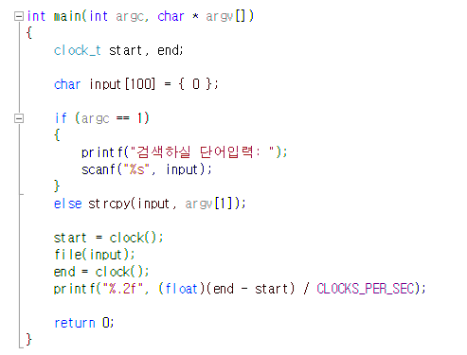
단어입력
Main함수이다. Main함수에서 사용자가 입력하는 단어를 input에 저장한다.
CLOCK관련된 것들은 프로그램이 결과를 도출하기까지 얼마나 걸리는지 시간을 체크하는 것이다.
추가된 기능: cmd에서 실행 가능하게 했다.

Slide 4
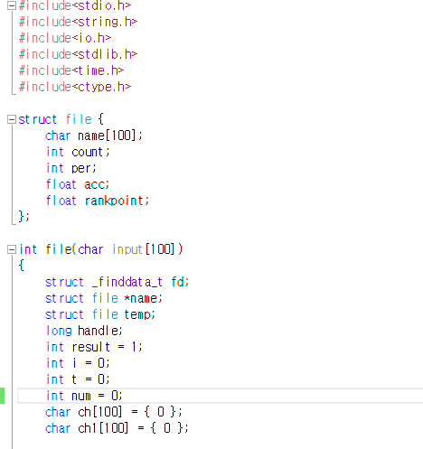
변수선언
파일에 입력자가 입력한 단어의 개수를 세는 것이므로 구조체를 선언해서 파일이름과 파일의 단어 수를 함께 관리한다.
변경사항: 단어를 저장하는 배열의 길이를 100으로 늘렸다.

Slide 5
구조체
파일을 관리할 구조체는 파일의 개수만큼 있어야한다. 그러므로 동적할당을 이용한다.
num은 파일의 개수를 세는 카운트이다. 그것을 이용하여 name이라는 구조체를 파일의 개수만큼 동적할당한다.
변경사항:랭크점수와 정확도를 계산하기위해 필요한 변수를 구조체 내에 추가적으로 선언했다.
P.S num은 다음 페이지에 정의

Slide 6
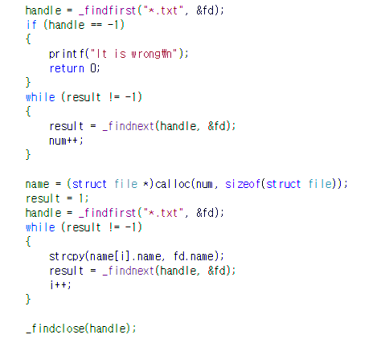
파일이름
파일의 이름을 이용해야하므로 구조체name안에 선언된 파일의 이름을 받는 배열 name을 이용한다. 즉 name[i].name에 파일의 이름들을 저장한다.
변경사항:파일을 못 읽었을 경우를 대비해 잘못됐다는 것을 알려주는 문장 추가했다.

Slide 7
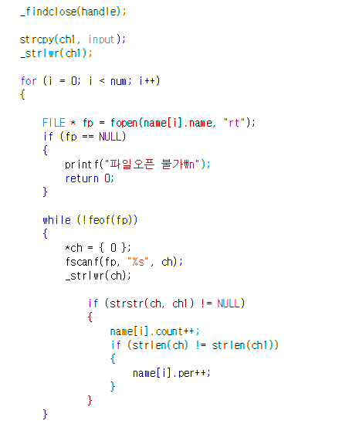
단어비교
Input값을 ch1에 저장한다.
이제 파일의 개수만큼 반복문을 돌린다. 반복문이 실행할 때마다 파일을 연다.
파일이 열리면 파일이 끝날 때까지 단어를 받아와서 일일이 비교한다.
ch와 ch1같으면 구조체name안에 단어의 수를 세는 변수 count즉 ,name[i].conut 에 1을 더한다. 이와 같은 방법으로 단어의 수를 센다.
추가 기능: 정확도를 측정하기위해 name[i].per을 추가했다. name[i].per은 ch와 ch1의 단어의 길이가 다르면 1을 더한다.

Slide 8
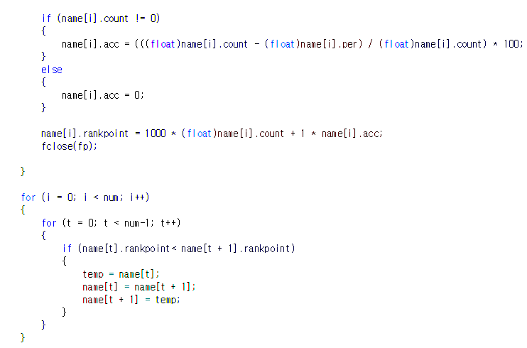
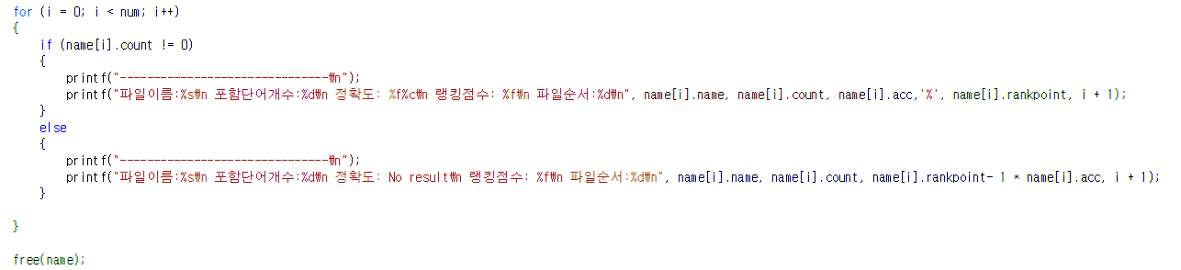
랭킹
버블정렬을 이용하여 파일의 랭킹점수가 높은 파일부터 내림차순으로 정렬한다.
정렬이 끝났으면 그 랭킹결과를 보여준다.
변경사항:단어의 수와 정확도 두 개를 이용하여 랭킹하기위해 랭킹점수를 이용했다. 1순위인 단어의 수에는 1000을 곱하고 2순위인 정확도에는 1을 곱했다. 이것들을 합한 랭킹점수가 높은 순으로 버블정령하였다.

Slide 9
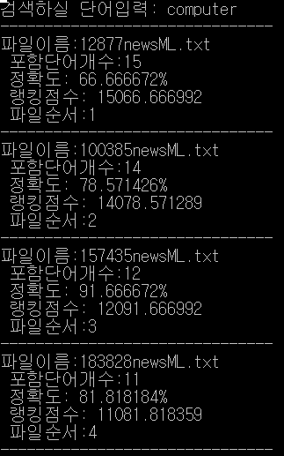
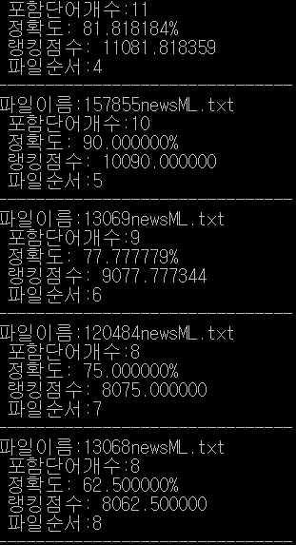
결과

Slide 10
단어포함제외순

Slide 11
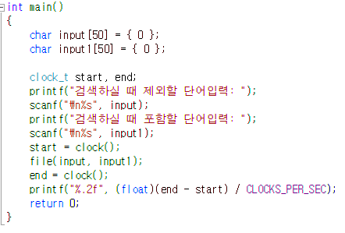
단어입력
단어를 입력받을 때 제외시킬 단어와 포함할 단어를 입력받는다.

Slide 12
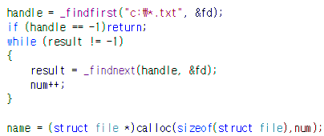
구조체
파일을 관리할 구조체는 파일의 개수만큼 있어야한다. 그러므로 동적할당을 이용한다.
num은 파일의 개수를 세는 카운트이다. 그것을 이용하여 name이라는 구조체를 파일의 개수만큼 동적할당한다.

Slide 13
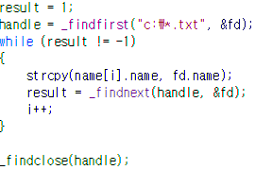
파일이름
파일의 이름을 이용해야하므로 구조체name안에 선언된 파일의 이름을 받는 배열 name을 이용한다. 즉 name[i].name에 파일의 이름들을 저장한다.

Slide 14
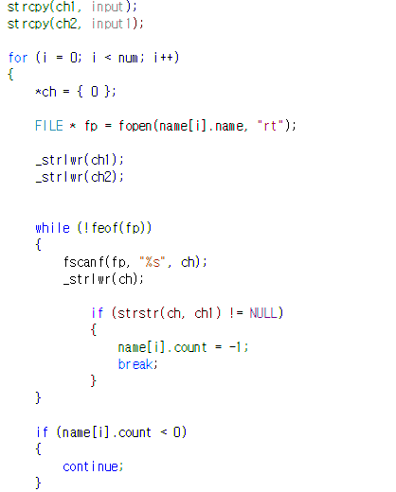
단어제외
ch1과ch2에 각각 input과 input1을 저장한다.
ch1에 저장된 단어는 검색할 때 제외하고 싶은 단어이다. 그래서 파일을 열고 단어를 비교하다가 제외하고싶은 단어를 가지고 있는 파일이면 그 파일의 카운트에 -1을 저장하고 반복문을 탈출한다.

Slide 15
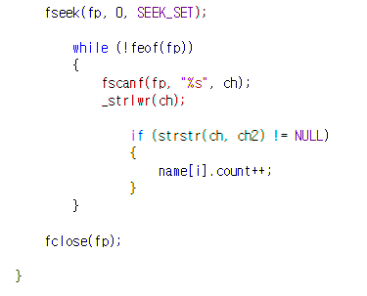
단어개수카운트
제외시킬 단어를 찾느라 파일이 EOF까지 가버렸으르므로 fseek을 이용하여 파일위치지시자를 맨 처음으로 되돌린다.
그 다음은 포함할 단어를 그 파일이 가졌는지 파일의 단어를 일일이 가져와서 비교해보고 같으면 파일의 카운트에 +1한다.

Slide 16
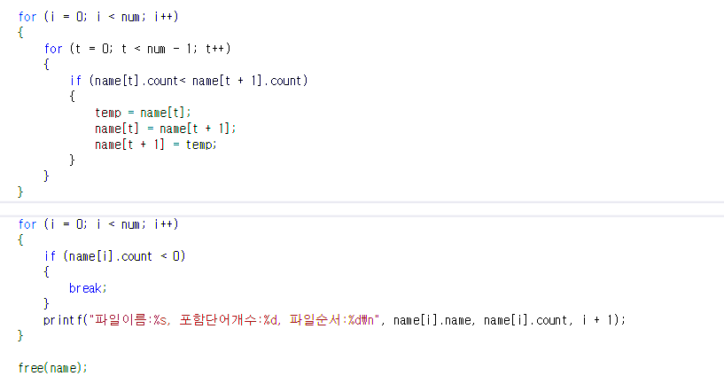
랭킹
버블정렬을 이용하여 파일이 가진 단어의 개수를 내림차순으로 정렬한다.
정렬이 끝났으면 제외단어를 포함한 파일들을 제외하고 포함단어를 가진 파일들에서 랭킹결과를 보여준다.

Slide 17
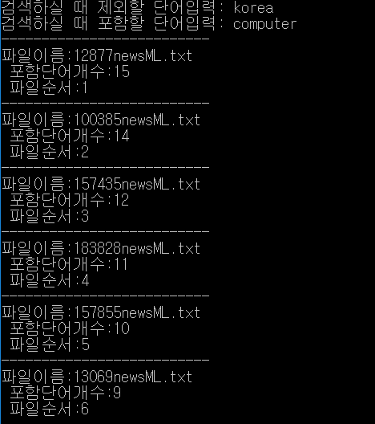
결과
500개의 텍스트파일에서는 단어포함제외시켜서 랭킹하는 것이 성공했다.
1000개의 텍스트파일에서는 실패하였다. 원인 또한 찾아보았지만 알 수 없었다.
https://github.com/Beopsik/Beopsik

